Slide 1

PROJECT. 01
BLUE BOTTLE
COFFEE
2018.08.20 MON
NAE | MO | GONG | BANG

Slide 2

INDEX
2018.08.20 MON
PROJECT NO.1
INDEX 01
첫번째 목차의 제목을 적어주세요
INDEX 02
두번째 목차의 제목을 적어주세요
INDEX 03
세번째 목차의 제목을 적어주세요

Slide 3
INDEX 01
2018.08.20 MON
PROJECT NO.1
첫번째 목차의 제목을 적어주세요
첫번째 목차의 부제목을 적어주세요

Slide 4
잘 지냈냐고 물어봐도 난 아냐 지금보다 조금 더 아파했으면 해 미안해 미워해 아직 널 좋아해 네 지친 모습이 안쓰럽기는 해도 나는 또 아직도 네 눈을 마주칠 수 없는 걸 넌 여전히 내가 참 미워 보이잖아 파랗게 blue blue 우리가 칠해지네 서로의 맘도 파랗게 멍들어갈 때 내 맘은 true true 너와 함께 있을 땐 사랑받던 모습이 그토록 아름다웠는데 미안해 미워해
텍스트의 제목을
적어주세요

Slide 5
1900’s
WRITE THE TITLE OF HISTORY1
1947
1989
1995
연혁1의 부제목을 적어주세요
연혁2의 부제목을 적어주세요
연혁3의 부제목을 적어주세요
지금 내 맘의 색깔은 blue 기분이 별로 안 좋아 알잖아 나 좀 예민해 네게만 참 까다롭잖아 잘 지냈냐고 물어보네 난 아냐 지금보다 조금 더 나아졌으면 해 미안해 미워해 조금은 좋아해
좀 야윈 모습이 안쓰럽기는 해도 나는 또 아직도 네 눈을 마주칠 수 없는 걸 넌 여전히 내가 참 미워 보이잖아 파랗게 blue blue 우리가 칠해지네 서로의 맘도 파랗게 멍들어갈 때 내 맘은 true true
지금 내 맘의 색깔은 blue 기분이 별로 안 좋아 알잖아 나 좀 예민해 네게만 참 까다롭잖아 잘 지냈냐고 물어보네 난 아냐 지금보다 조금 더 나아졌으면 해 미안해 미워해 조금은 좋아해

Slide 6
2000’s
WRITE THE TITLE OF HISTORY2
2001
2003
2008
연혁4의 부제목을 적어주세요
연혁5의 부제목을 적어주세요
연혁6의 부제목을 적어주세요
지금 내 맘의 색깔은 blue 기분이 별로 안 좋아 알잖아 나 좀 예민해 네게만 참 까다롭잖아 잘 지냈냐고 물어보네 난 아냐 지금보다 조금 더 나아졌으면 해 미안해 미워해 조금은 좋아해
좀 야윈 모습이 안쓰럽기는 해도 나는 또 아직도 네 눈을 마주칠 수 없는 걸 넌 여전히 내가 참 미워 보이잖아 파랗게 blue blue 우리가 칠해지네 서로의 맘도 파랗게 멍들어갈 때 내 맘은 true true
지금 내 맘의 색깔은 blue 기분이 별로 안 좋아 알잖아 나 좀 예민해 네게만 참 까다롭잖아 잘 지냈냐고 물어보네 난 아냐 지금보다 조금 더 나아졌으면 해 미안해 미워해 조금은 좋아해

Slide 7
2010’s
WRITE THE TITLE OF HISTORY2
2011
2016
2018
연혁7의 부제목을 적어주세요
연혁8의 부제목을 적어주세요
연혁9의 부제목을 적어주세요
지금 내 맘의 색깔은 blue 기분이 별로 안 좋아 알잖아 나 좀 예민해 네게만 참 까다롭잖아 잘 지냈냐고 물어보네 난 아냐 지금보다 조금 더 나아졌으면 해 미안해 미워해 조금은 좋아해
좀 야윈 모습이 안쓰럽기는 해도 나는 또 아직도 네 눈을 마주칠 수 없는 걸 넌 여전히 내가 참 미워 보이잖아 파랗게 blue blue 우리가 칠해지네 서로의 맘도 파랗게 멍들어갈 때 내 맘은 true true
지금 내 맘의 색깔은 blue 기분이 별로 안 좋아 알잖아 나 좀 예민해 네게만 참 까다롭잖아 잘 지냈냐고 물어보네 난 아냐 지금보다 조금 더 나아졌으면 해 미안해 미워해 조금은 좋아해

Slide 8
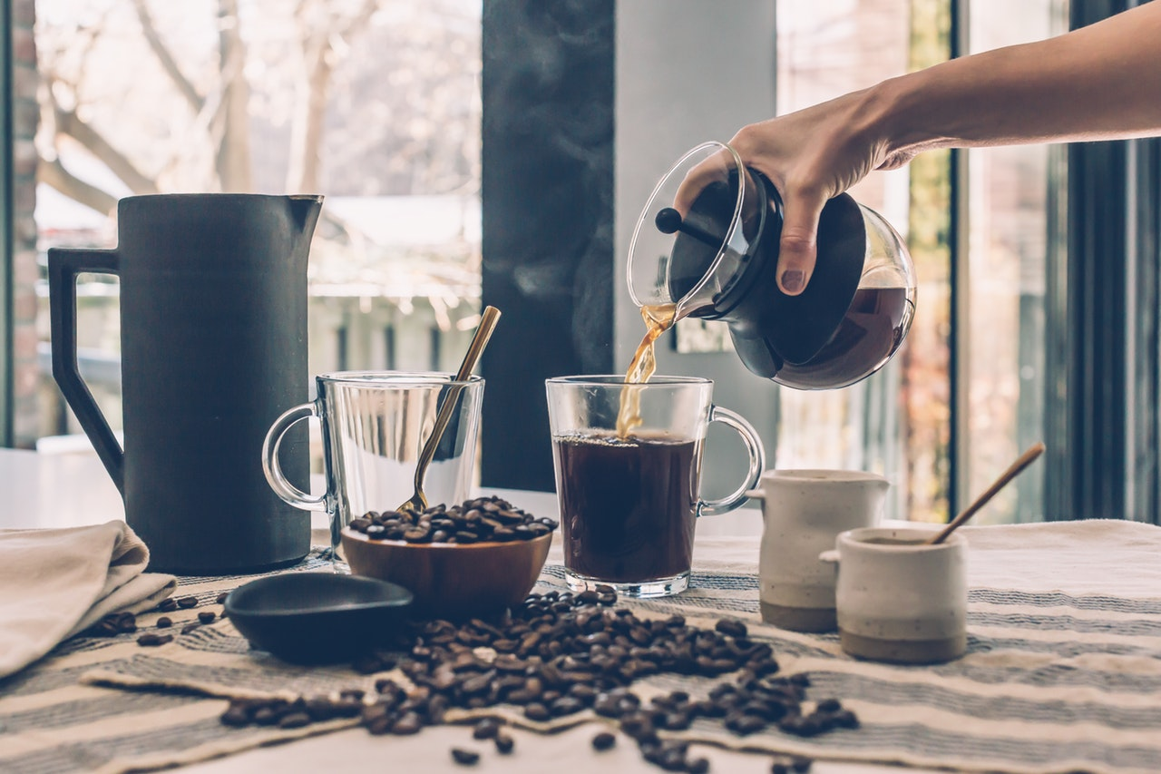
이미지의 제목을
적어주세요
지금 내 맘의 색깔은 blue 기분이 별로 안 좋아 알잖아 나 좀 예민해 네게만 참 까다롭잖아 잘 지냈냐고 물어보네 난 아냐 지금보다 조금 더 나아졌으면 해 미안해 미워해 조금은 좋아해 좀 야윈 모습이 안쓰럽기는 해도 나는 또 아직도 네 눈을 마주칠 수 없는 걸 넌 여전히 내가 참 미워 보이잖아 파랗게 blue blue 우리가 칠해지네 서로의 맘도 파랗게 멍들어갈 때 내 맘은 true true 너와 함께 있을 땐
출처 : 출처를 적어주세요

Slide 9



그래프의 제목을
적어주세요
WRITE THE SUBTITLE OF THIS GRAPH
잘 지냈냐고 물어봐도 난 아냐 지금보다 조금 더 아파했으면 해 미안해 미워해 아직 널 좋아해 네 지친 모습이 안쓰럽기는 해도 나는 또 아직도 네 눈을 마주칠 수 없는 걸 넌 여전히 내가 참 미워 보이잖아 파랗게 blue blue 우리가 칠해지네 서로의 맘도 파랗게
65%
출처 : 해당 그래프의 출처를 적어주세요

Slide 10
INDEX 02
2018.08.20 MON
PROJECT NO.1
두번째 목차의 제목을 적어주세요
두번째 목차의 부제목을 적어주세요

Slide 11

텍스트1의 제목을
적어주세요
텍스트2의 제목을
적어주세요
잘 지냈냐고 물어봐도 난 아냐 지금보다 조금 더 아파했으면 해 미안해 미워해 아직 널 좋아해 네 지친 모습이 안쓰럽기는 해도 나는 또 아직도 네 눈을 마주칠 수 없는 걸 넌 여전히 내가 참 미워 보이잖아 파랗게 blue blue 우리가 칠해지네 서로의 맘도 파랗게 멍들어갈 때 내 맘은 true true 너와 함께 있을 땐 사랑받던 모습이 그토록 아름다웠는데 미안해 미워해
지금 내 맘의 색깔은 blue 기분이 별로 안 좋아 알잖아 나 좀 예민해 네게만 참 까다롭잖아 잘 지냈냐고 물어보네 난 아냐 지금보다 조금 더 나아졌으면 해 미안해 미워해 조금은 좋아해 좀 야윈 모습이 안쓰럽기는 해도 나는 또 아직도 네 눈을 마주칠 수 없는 걸 넌 여전히 내가 참 미워 보이잖아 파랗게 blue blue 우리가 칠해지네 서로의 맘도 파랗게 멍들어갈 때

Slide 12
텍스트1의 제목을
적어주세요
텍스트2의 제목을
적어주세요
잘 지냈냐고 물어봐도 난 아냐 지금보다 조금 더 아파했으면 해 미안해 미워해 아직 널 좋아해 네 지친 모습이 안쓰럽기는 해도 나는 또 아직도 네 눈을 마주칠 수 없는 걸 넌 여전히 내가 참 미워 보이잖아 파랗게 blue blue 우리가 칠해지네 서로의 맘도 파랗게 멍들어갈 때 내 맘은 true true 너와 함께 있을 땐 사랑받던 모습이 그토록 아름다웠는데 미안해 미워해
지금 내 맘의 색깔은 blue 기분이 별로 안 좋아 알잖아 나 좀 예민해 네게만 참 까다롭잖아 잘 지냈냐고 물어보네 난 아냐 지금보다 조금 더 나아졌으면 해 미안해 미워해 조금은 좋아해 좀 야윈 모습이 안쓰럽기는 해도 나는 또 아직도 네 눈을 마주칠 수 없는 걸 넌 여전히 내가 참 미워 보이잖아 파랗게 blue blue 우리가 칠해지네 서로의 맘도 파랗게 멍들어갈 때

Slide 13

키워드의 제목을 적어주세요
Americano
KEYWORD 2
KEYWORD 3
내 맘은 true true 너와 함께 있을 땐 사랑받던 모습이 그토록 아름다웠는데 지금 내 맘의 색깔은 blue 기분이 별로 안 좋아 알잖아 나 좀 피곤해 네게만 참 까다롭잖아 잘 지냈냐고 물어봐도 난 아냐 지금보다 조금 더 아파했으면 해

Slide 14
키워드의 제목을 적어주세요
Americano
Coffee
KEYWORD 3
내 맘은 true true 너와 함께 있을 땐 사랑받던 모습이 그토록 아름다웠는데 지금 내 맘의 색깔은 blue 기분이 별로 안 좋아 알잖아 나 좀 피곤해 네게만 참 까다롭잖아 잘 지냈냐고 물어봐도 난 아냐 지금보다 조금 더 아파했으면 해
지금 내 맘의 색깔은 blue 기분이 별로 안 좋아 알잖아 나 좀 예민해 네게만 참 까다롭잖아 잘 지냈냐고 물어보네 난 아냐 지금보다 조금 더 나아졌으면 해 미안해 미워해 조금은 좋아해 좀 야윈 모습이 안쓰럽기는 해도 나는 또 아직도

Slide 15
키워드의 제목을 적어주세요
Americano
Coffee
Coldbrew
내 맘은 true true 너와 함께 있을 땐 사랑받던 모습이 그토록 아름다웠는데 지금 내 맘의 색깔은 blue 기분이 별로 안 좋아 알잖아 나 좀 피곤해 네게만 참 까다롭잖아 잘 지냈냐고 물어봐도 난 아냐 지금보다 조금 더 아파했으면 해
지금 내 맘의 색깔은 blue 기분이 별로 안 좋아 알잖아 나 좀 예민해 네게만 참 까다롭잖아 잘 지냈냐고 물어보네 난 아냐 지금보다 조금 더 나아졌으면 해 미안해 미워해 조금은 좋아해 좀 야윈 모습이 안쓰럽기는 해도 나는 또 아직도
내 맘은 true true 너와 함께 있을 땐 사랑받던 모습이 그토록 아름다웠는데 지금 내 맘의 색깔은 blue 기분이 별로 안 좋아 알잖아 나 좀 피곤해 네게만 참 까다롭잖아 잘 지냈냐고 물어봐도 난 아냐 지금보다 조금 더 아파했으면 해

Slide 16
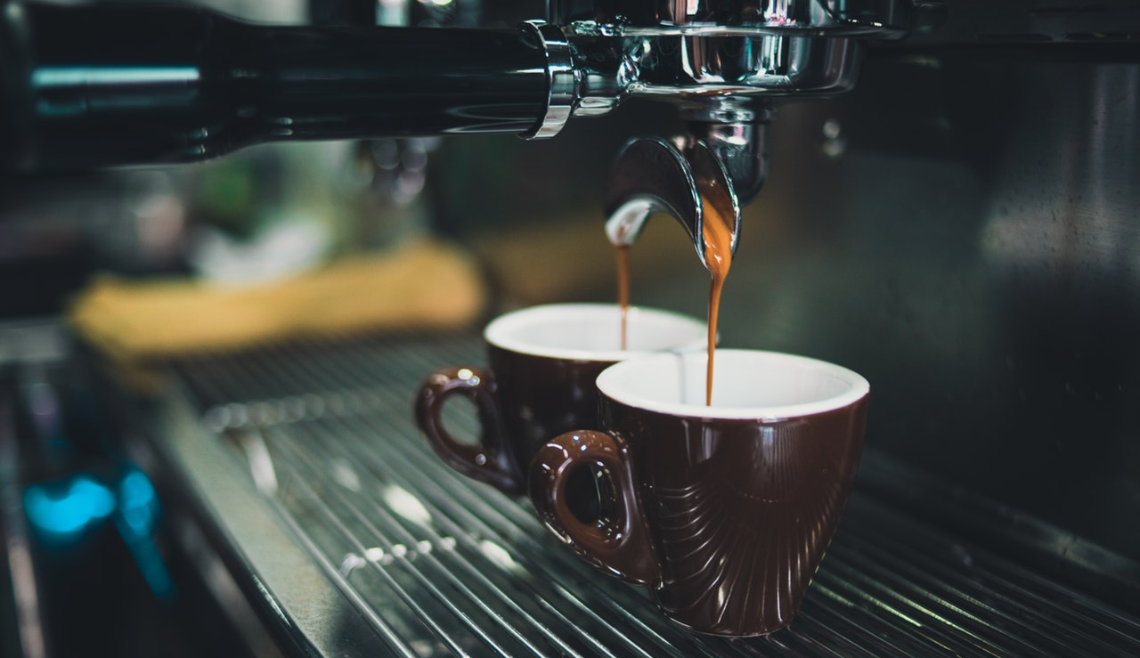
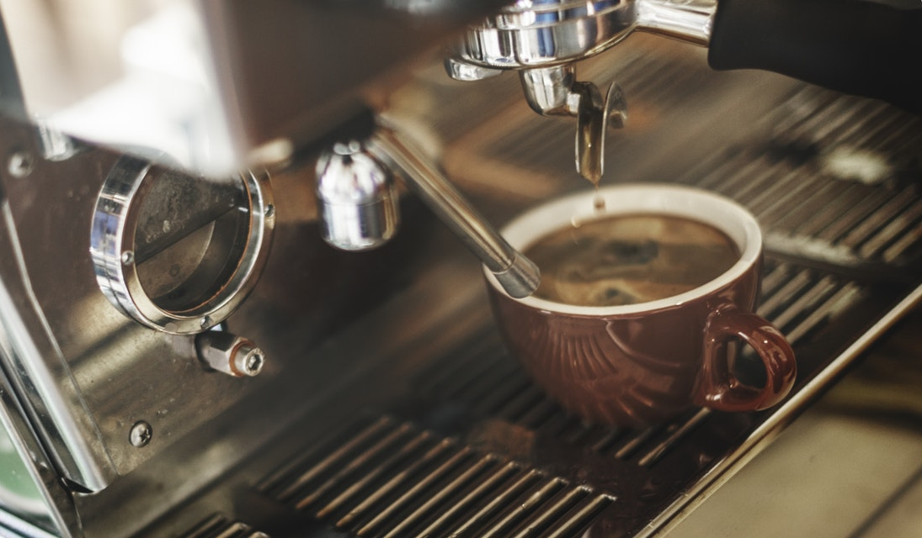
첫번째 이미지입니다
지금 내 맘의 색깔은 blue 기분이 별로 안 좋아 알잖아 나 좀 예민해 네게만 참 까다롭잖아 잘 지냈냐고 물어보네 난 아냐 지금보다 조금 더 나아졌으면 해 미안해 미워해 조금은 좋아해 좀 야윈 모습이 안쓰럽기는 해도 나는 또 아직도 네 눈을 마주칠 수 없는 걸 넌 여전히 내가 참 미워 보이잖아
출처 : 출처를 적어주세요
두번째 이미지입니다

Slide 17
첫번째 이미지입니다
두번째 이미지입니다
내 맘은 true true 너와 함께 있을 땐 사랑받던 모습이 그토록 아름다웠는데 지금 내 맘의 색깔은 blue 기분이 별로 안 좋아 알잖아 나 좀 피곤해 네게만 참 까다롭잖아 잘 지냈냐고 물어봐도 난 아냐 지금보다 조금 더 아파했으면 해 미안해 미워해 아직 널 좋아해 네 지친 모습이 안쓰럽기는 해도 나는 또 아직도
출처 : 출처를 적어주세요

Slide 18


TITLE OF FIRST STORY
내 맘은 true true 너와 함께 있을 땐 사랑받던 모습이 그토록 아름다웠는데 지금 내 맘의 색깔은 blue 기분이 별로 안 좋아 알잖아 나 좀 피곤해 네게만 참 까다롭잖아 잘 지냈냐고 물어봐도 난 아냐 지금보다 조금 더 아파했으면 해 미안해 미워해 아직 널 좋아해 네 지친 모습이 안쓰럽기는 해도 나는 또 아직도 네 눈을 마주칠 수 없는 걸 넌 여전히 내가 참 미워 보이잖아
01

Slide 19
TITLE OF SECOND STORY
지금 내 맘의 색깔은 blue 기분이 별로 안 좋아 알잖아 나 좀 예민해 네게만 참 까다롭잖아 잘 지냈냐고 물어보네 난 아냐 지금보다 조금 더 나아졌으면 해 미안해 미워해 조금은 좋아해 좀 야윈 모습이 안쓰럽기는 해도 나는 또 아직도 네 눈을 마주칠 수 없는 걸 넌 여전히 내가 참 미워 보이잖아 파랗게 blue blue 우리가 칠해지네 서로의 맘도 파랗게 멍들어갈 때
02

Slide 20
TITLE OF THIRD STORY
파랗게 blue blue 우리가 칠해지네 서로의 맘도 파랗게 멍들어갈 때 내 맘은 true true 너와 함께 있을 땐 사랑받던 모습이 그토록 아름다웠는데 미안해 미워해 조금은 좋아해 미안해 미워해 아직 널 좋아해 파랗게 blue blue 우리가 칠해지네 서로의 맘도 파랗게 멍들어갈 때 내 맘은 true true 너와 함께 있을 땐 사랑받던 모습이 그토록 아름다웠는데
03

Slide 21
INDEX 03
2018.08.20 MON
PROJECT NO.1
세번째 목차의 제목을 적어주세요
세번째 목차의 부제목을 적어주세요

Slide 22
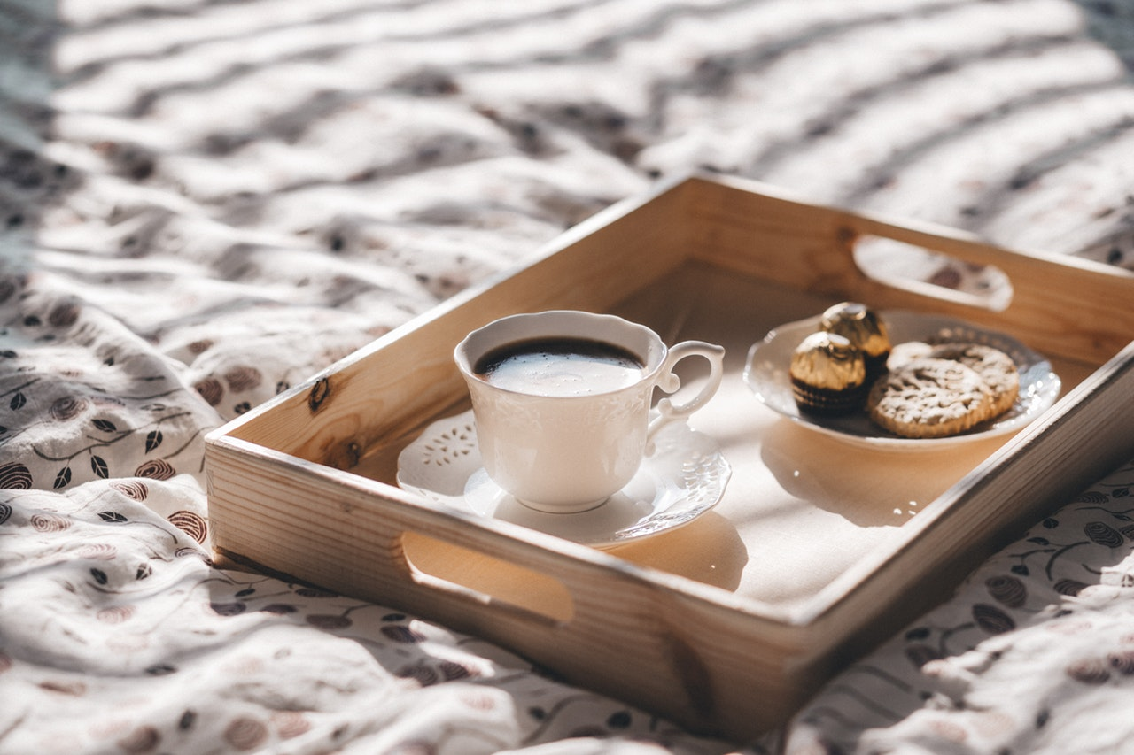
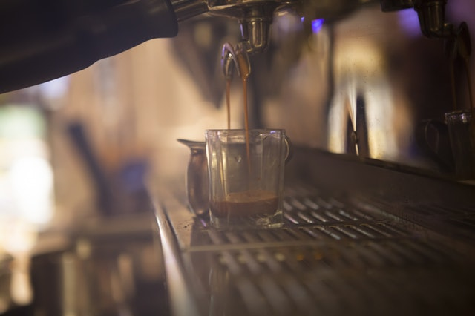
페이지의
제목을
적어주세요
01. 제목을 적어주세요
02. 제목을 적어주세요
03. 제목을 적어주세요
내 맘은 true true 너와 함께 있을 땐 사랑받던 모습이 그토록 아름다웠는데 지금 내 맘의 색깔은 blue 기분이 별로 안 좋아 알잖아 나 좀 피곤해 네게만 참 까다롭잖아 잘 지냈냐고 물어봐도 난 아냐 지금보다 조금 더 아파했으면 해
내 맘은 true true 너와 함께 있을 땐 사랑받던 모습이 그토록 아름다웠는데 지금 내 맘의 색깔은 blue 기분이 별로 안 좋아 알잖아 나 좀 피곤해 네게만 참 까다롭잖아 잘 지냈냐고 물어봐도 난 아냐 지금보다 조금 더 아파했으면 해
내 맘은 true true 너와 함께 있을 땐 사랑받던 모습이 그토록 아름다웠는데 지금 내 맘의 색깔은 blue 기분이 별로 안 좋아 알잖아 나 좀 피곤해 네게만 참 까다롭잖아 잘 지냈냐고 물어봐도 난 아냐 지금보다 조금 더 아파했으면 해
출처 :
이미지의 출처를 적어주세요

Slide 23
페이지의
제목을
적어주세요
01. 제목을 적어주세요
02. 제목을 적어주세요
03. 제목을 적어주세요
내 맘은 true true 너와 함께 있을 땐 사랑받던 모습이 그토록 아름다웠는데 지금 내 맘의 색깔은 blue 기분이 별로 안 좋아 알잖아 나 좀 피곤해 네게만 참 까다롭잖아 잘 지냈냐고 물어봐도 난 아냐 지금보다 조금 더 아파했으면 해
내 맘은 true true 너와 함께 있을 땐 사랑받던 모습이 그토록 아름다웠는데 지금 내 맘의 색깔은 blue 기분이 별로 안 좋아 알잖아 나 좀 피곤해 네게만 참 까다롭잖아 잘 지냈냐고 물어봐도 난 아냐 지금보다 조금 더 아파했으면 해
내 맘은 true true 너와 함께 있을 땐 사랑받던 모습이 그토록 아름다웠는데 지금 내 맘의 색깔은 blue 기분이 별로 안 좋아 알잖아 나 좀 피곤해 네게만 참 까다롭잖아 잘 지냈냐고 물어봐도 난 아냐 지금보다 조금 더 아파했으면 해
출처 :
이미지의 출처를 적어주세요

Slide 24
페이지의
제목을
적어주세요
01. 제목을 적어주세요
02. 제목을 적어주세요
03. 제목을 적어주세요
내 맘은 true true 너와 함께 있을 땐 사랑받던 모습이 그토록 아름다웠는데 지금 내 맘의 색깔은 blue 기분이 별로 안 좋아 알잖아 나 좀 피곤해 네게만 참 까다롭잖아 잘 지냈냐고 물어봐도 난 아냐 지금보다 조금 더 아파했으면 해
내 맘은 true true 너와 함께 있을 땐 사랑받던 모습이 그토록 아름다웠는데 지금 내 맘의 색깔은 blue 기분이 별로 안 좋아 알잖아 나 좀 피곤해 네게만 참 까다롭잖아 잘 지냈냐고 물어봐도 난 아냐 지금보다 조금 더 아파했으면 해
내 맘은 true true 너와 함께 있을 땐 사랑받던 모습이 그토록 아름다웠는데 지금 내 맘의 색깔은 blue 기분이 별로 안 좋아 알잖아 나 좀 피곤해 네게만 참 까다롭잖아 잘 지냈냐고 물어봐도 난 아냐 지금보다 조금 더 아파했으면 해
출처 :
이미지의 출처를 적어주세요

Slide 25

목표1의 제목을 적어주세요
지금 내 맘의 색깔은 blue 기분이 별로 안 좋아 알잖아 나 좀 예민해 네게만 참 까다롭잖아 잘 지냈냐고 물어보네 난 아냐 지금보다 조금 더 나아졌으면 해 미안해 미워해 조금은 좋아해 좀 야윈 모습이 안쓰럽기는 해도
GOAL 1
목표2의 제목을 적어주세요
기분이 별로 안 좋아 알잖아 나 좀 피곤해 네게만 참 까다롭잖아 잘 지냈냐고 물어봐도 난 아냐 지금보다 조금 더 아파했으면 해 미안해 미워해 아직 널 좋아해 네 지친 모습이 안쓰럽기는 해도 나는 또 아직도 네 눈을 마주칠

Slide 26
목표1의 제목을 적어주세요
지금 내 맘의 색깔은 blue 기분이 별로 안 좋아 알잖아 나 좀 예민해 네게만 참 까다롭잖아 잘 지냈냐고 물어보네 난 아냐 지금보다 조금 더 나아졌으면 해 미안해 미워해 조금은 좋아해 좀 야윈 모습이 안쓰럽기는 해도
GOAL 2
목표2의 제목을 적어주세요
기분이 별로 안 좋아 알잖아 나 좀 피곤해 네게만 참 까다롭잖아 잘 지냈냐고 물어봐도 난 아냐 지금보다 조금 더 아파했으면 해 미안해 미워해 아직 널 좋아해 네 지친 모습이 안쓰럽기는 해도 나는 또 아직도 네 눈을 마주칠

Slide 27
그래프의 제목을 적어주세요
출처 : 해당 그래프의 출처를 적어주세요
42%
67%
21%
WRITE THE SUBTITLE OF TITLE. 1
WRITE THE SUBTITLE OF TITLE. 2
WRITE THE SUBTITLE OF TITLE. 3
멍들어갈 때 내 맘은 true true 너와 함께 있을 땐 사랑받던 모습이 그토록 아름다웠는데 지금 내 맘의 색깔은 blue 기분이 별로 안 좋아 알잖아 나 좀 피곤해 네게만 참 까다롭잖아
멍들어갈 때 내 맘은 true true 너와 함께 있을 땐 사랑받던 모습이 그토록 아름다웠는데 지금 내 맘의 색깔은 blue 기분이 별로 안 좋아 알잖아 나 좀 피곤해 네게만 참 까다롭잖아
멍들어갈 때 내 맘은 true true 너와 함께 있을 땐 사랑받던 모습이 그토록 아름다웠는데 지금 내 맘의 색깔은 blue 기분이 별로 안 좋아 알잖아 나 좀 피곤해 네게만 참 까다롭잖아

Slide 28
표의 제목을
적어주세요
WRITE THE SUBTITLE OF CHART
지금 내 맘의 색깔은 blue 기분이 별로 안 좋아 알잖아 나 좀 예민해 네게만 참 까다롭잖아 잘 지냈냐고 물어보네 난 아냐 지금보다 조금 더 나아졌으면 해 미안해 미워해 조금은 좋아해 좀 야윈 모습이 안쓰럽기는 해도 나는 또 아직도 네 눈을 마주칠 수 없는 걸 넌 여전히 내가 참 미워 보이잖아 파랗게 blue blue 우리가 칠해지네 서로의 맘도 파랗게 멍들어갈 때
CHART | CATEGORY | 항목1 | 항목2 | 항목3
1 | 첫번째 카테고리 입니다 | 해당내용1 | 해당내용2 | 해당내용3
2 | 두번째 카테고리 입니다 | 해당내용1 | 해당내용2 | 해당내용3
3 | 세번째 카테고리 입니다 | 해당내용1 | 해당내용2 | 해당내용3
4 | 네번째 카테고리 입니다 | 해당내용1 | 해당내용2 | 해당내용3
5 | 마지막 카테고리 입니다 | 해당내용1 | 해당내용2 | 해당내용3
출처 : 출처를 적어주세요

Slide 29
표의 제목을
적어주세요
WRITE THE SUBTITLE OF CHART
지금 내 맘의 색깔은 blue 기분이 별로 안 좋아 알잖아 나 좀 예민해 네게만 참 까다롭잖아 잘 지냈냐고 물어보네 난 아냐 지금보다 조금 더 나아졌으면 해 미안해 미워해 조금은 좋아해 좀 야윈 모습이 안쓰럽기는 해도 나는 또 아직도 네 눈을 마주칠 수 없는 걸 넌 여전히 내가 참 미워 보이잖아 파랗게 blue blue 우리가 칠해지네 서로의 맘도 파랗게 멍들어갈 때
결론의 제목을 적어주세요
CHART | CATEGORY | 항목1 | 항목2 | 항목3
1 | 첫번째 카테고리 입니다 | 해당내용1 | 해당내용2 | 해당내용3
2 | 두번째 카테고리 입니다 | 해당내용1 | 해당내용2 | 해당내용3
3 | 세번째 카테고리 입니다 | 해당내용1 | 해당내용2 | 해당내용3
4 | 네번째 카테고리 입니다 | 해당내용1 | 해당내용2 | 해당내용3
5 | 마지막 카테고리 입니다 | 해당내용1 | 해당내용2 | 해당내용3
지금 내 맘의 색깔은 blue 기분이 별로 안 좋아 알잖아 나 좀 예민해 네게만 참 까다롭잖아 잘 지냈냐고 물어보네 난 아냐 지금보다 조금 더 나아졌으면 해 미안해 미워해 조금은 좋아해 좀 야윈 모습이 안쓰럽기는 해도 나는 또 아직도 네 눈을 마주칠 수 없는 걸 넌 여전히 내가 참 미워 보이잖아 기분이 별로 안 좋아 알잖아 나 좀 피곤해 네게만 참 까다롭잖아 잘 지냈냐고 물어봐도 난 아냐
출처 : 출처를 적어주세요

Slide 30
PROJECT. 01
THANK YOU
2018.08.20 MON
NAE | MO | GONG | BANG

Slide 31
※ 이 페이지는 서체 다운로드 후 제거해주세요!
<한글 서체>
나눔스퀘어
http://hangeul.naver.com/2017/nanum
<영문 서체>
- Century Gothic (MAC OS와 WINDOW에 기본적으로 설치되어있는 서체 입니다. )

Slide 32

















※ 그래프 페이지에 사용해주세요.
100%
95%
90%
85%
80%
75%
70%
65%
60%
55%
50%
45%
40%
35%
30%
25%
20%
15%
10%
5%

